Slide 1

GDM 302
Temel İşlemler II
Ekstraksyon 2 2018-2019
Mühendislik Mimarlık Fakültesi
Gıda Mühendisliği Bölümü
Prof. Dr. Farhan ALFİN

Slide 2
Bu Hafta
Ekstraksiyon Hızına Etki Eden Faktörler
KATIDAN EKSTRAKSİYON YÖNTEMLERI
Tek Aşamalı Kesikli Ektraksiyon
Çok Aşamalı Çapraz Ekstraksiyon
Çok Aşamalı Zıt Akışlı Yarı-Sürekli Ekstraksiyon
Zıt Akışlı Sürekli Ekstraksiyon
Tek Aşamalı Ekstraksiyon Sisteminde Kütle Denklikleri

Slide 3
Ekstraksiyon Hızına Etki Eden Faktörler
Materyalin niteliği ve hazırlanma şekli
Parçacıkların boyutu
Çözgen ve nitelikleri
Sıcaklık
Çözgenin hareketi

Slide 4
Materyalin niteliği ve hazırlanma şekli
Ekstraksiyon uygulanan katının nitelikleri ekstraksiyon üzerine etkili olan önemli faktörlerden birisidir.
Nitekim, bir hayvansal veya bitkisel materyalden yapılacak ekstraksiyon ile örneğin bir inorganik materyaldan yapılacak ekstraksiyon, materyallerin niteliklerine bağlı olarak oldukça farklıdır.

Slide 5
Bilindiği gibi bitkisel ve hayvansal kökenli biyolojik materyaller, hücrelerin oluşturduğu dokulardır.
Ekstrakte edilecek bileşikler bunlarda, çoğunlukla hücre içinde bulunmaktadırlar.
Hücre duvarı, hem çözgenin hücre içinde yayınmasında ve hem de daha sonra hedefteki bileşiği çözündürerek hücre dışına yayınmasında bir bariyer olarak davranmaktadır.

Slide 6
Bu nedenle biyolojik materyallerden yapılan ekstraksiyonda daima sorunlarla karşılaşılabilmektedir.
Hücre duvarının bu olumsuz etkisini ortadan kaldırmak amacıyla hücrelerin tümüyle parçalanması da doğru değildir.

Slide 7
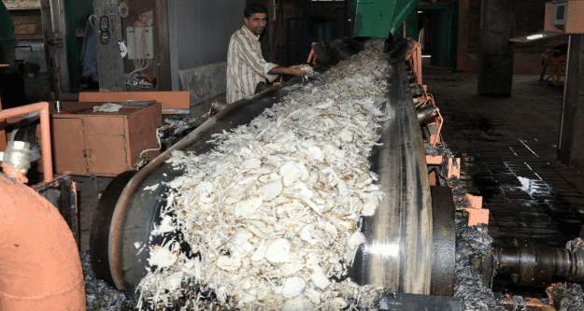
Örneğin sakarozun ekstraksiyonu için şeker pancarı V şekline de, ince şeritler halinde doğranırken, ilke olarak hücrelerin büyük çoğunluğunun zedelenmemesi amaçlanmaktadır.

Slide 8
Böylece hücre içindeki sakarozun yarı geçirgen hücre zarından sıcak su ile ekstraksiyonu gerçekleşirken, daha sonraki rafinasyon işlemlerinde sorunlar çıkaran azotlu bileşiklerle, çeşitli kolloidal bileşiklerin sakarozla birlikte hücre dışına çıkması engellenebilmektedir.
Diğer taraftan, farmasotik ürünlerin ekstraksiyonu için, sap, kök ve yaprak gibi bitkisel materyaller kurutularak ekstraksiyona hazırlanırlar.

Slide 9
Ekstraksiyonla ayrılması istenen bileşiğin ısıya duyarlığına bağlı olarak kurutmanın, normal çevre sıcaklığında ve güneşsiz ortamda yapılması gerekebilir.
Kuruma ile birlikte hücre duvarları parçalandığından, çözgenin, kazanılmak istenen bileşiğe ulaşarak onun ekstraksiyonunu kolaylaştırmaktadır.

Slide 10
Parçacıkların boyutu
Katıdan sıvıya ekstraksiyonda önemli rolü olan bu faktör, çok yönlü etkilere sahiptir.
Küçük katı parçacıklar, katı ile çözgen arasında geniş bir ara yüzey oluşmasını sağlamak suretiyle çözünenin, çözgene transfer hızının yükselmesine yol açmaktadır.

Slide 11
Ayrıca çözünenin parçacık içinden parçacık yüzeyine ulaşması için, kat etmesi gereken yolun kısalması nedeniyle de, küçük parçacıklarda ekstraksiyon hızı yükselmektedir.
Bununla birlikte aşırı küçük parçacıklar, çözgen hareketinin sınırlanmasına neden olmakta ve böylece ekstraksiyon hızında yavaşlama ortaya çıkmaktadır.

Slide 12
Buna ek olarak, ekstrakta karışan küçük parçacıkların daha sonraki aşamada ekstraktan ayrılmasında sorunlar doğmaktadır.
Bütün bu nedenlerle parçacık iriliğinin belli bir boyutun altına düşmemesine özen gösterilmektedir.

Slide 13
Örneğin soya, toz halinde öğütülme yerine kaba parçacıklar haline veya endüstride yapıldığı gibi daha çok ince pulcuklar haline getirilmektedir.
Hatta merdaneler arasında pulcuk haline getirmeyi kolaylaştırmak için soya fasulyeleri önce, belli bir nem düzeyine getirilerek işleme hazırlanmaktadır.

Slide 14
Çözgen ve nitelikleri
Ektraksiyon için seçilen çözgenin, çözünen için selektif (seçici) olması gerekir.
Bunun anlamı çözgenin, mümkünse sadece hedeflenen çözüneni çözündürebilir nitelikte olmasıdır.

Slide 15
Ayrıca kolaylıkla sirküle edebilmesi için yeterince düşük viskozitede olmalıdır.
İşlem başlangıcında genellikle saf veya oldukça saf bir çözgen kullanılmakla birlikte, ekstraksiyonun ilerlemesile çözgendeki çözünen konsantrasyonu yükselir ve buna paralel olarak ekstraksiyon hızı yavaşlar.

Slide 16
Bunun nedeni, çözünen konsantrasyonunun artışına bağlı olarak bir taraftan çözgenin, viskozitesi daha yüksek bir çözelti haline dönüşmesi, diğer taraftan bu çözelti ile ana materyal arasındaki çözünen konsantrasyon farkının yani; konsantrasyon gradientinin daralmasıdır.

Slide 17
Diğer taraftan, çözgen öyle seçilmelidir ki; daha sonraki aşamada ekstrakttan, kolaylıkla ve tam olarak örneğin, buharlaştırılarak uzaklaştırılabilsin.

Slide 18
Sıcaklık
Sıcaklığın yükselmesiyle çözünenin çözünürlüğü artmaktadır.
Buna bağlı olarak ekstraksiyon hızı da yükselmektedir.
Ayrıca sıcaklık yükseldikçe çözgenin, parçacık içindeki difüzyon katsayısı yükselmekte ve böylece hızlı bir ekstraksiyon gerçekleşmektedir.

Slide 19
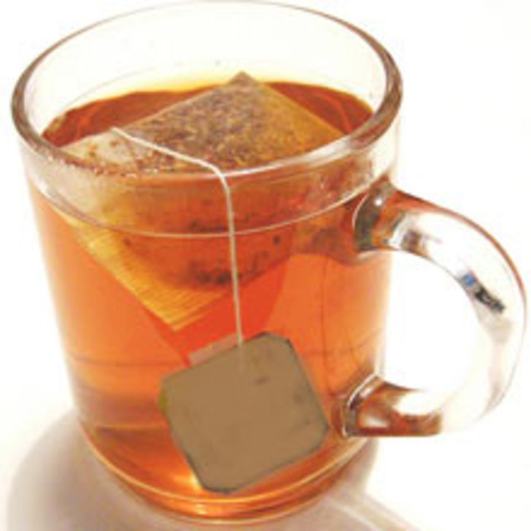
Çözgenin hareketi
Çözgenin sallanma, çalkalanma ve akma gibi hareket halinde bulunması, parçacık yüzeyinde bulunan ve kütle transferine karşı daima var olan direnci azaltmaktadır.

Slide 20
Böylece, iç kısımlardan parçacık yüzeyine ulaşmış çözünenin, parçacık dışındaki büyük çözgen kitlesine katılarak dağılması kolaylaşmaktadır.
Buna göre, çözgenin karıştırılması, kütle transfer katsayısının yükselmesine neden olmak suretiyle kütle transfer hızının artışını sağlamaktadır.

Slide 21
KATIDAN EKSTRAKSİYON YÖNTEMLERI
Tek Aşamalı Kesikli Ektraksiyon
Çok Aşamalı Çapraz Ekstraksiyon
Çok Aşamalı Zıt Akışlı Yarı-Sürekli Ekstraksiyon
Zıt Akışlı Sürekli Ekstraksiyon

Slide 22
Tek Aşamalı Kesikli Ektraksiyon
Ekstraksiyon konusuyla ilgili temel kaynaklarda, katıdan ekstraksiyon yöntemine çoğunlukla "soya fasulyesinden yağ ekstraksiyonu" örnek olarak gösterildiği görülmektedir.
Gerçekten olayın bu örnekle açıklanması, ekstraksiyonu daha anlaşılır kılmaktadır.

Slide 23
Bu geleneğe uyularak eğer, tek aşamalı bir ekstraksiyon işlemiyle soyadan, yağ elde edilmek istendiği varsayılırsa, şu şekilde bir yol izlenmesi gerekmektedir.
Soya fasulyesi önce özel bir ekipmanla pulcuklar halinde öğütülür.
Pulcuk haline gelmiş materyal, yağ çözme yeteneği olan bir çözgenle karıştırılır.

Slide 24

Çözgen pulcuk halindeki katı materyalin derinliklerine sızar, yağı çözer ve böylece, parçacıklar içinde oluşmuş çözeltideki yağ, parçacık dışına yayınır.
Böylece yağ, katı ve sıvı faz arasında dağılıma uğramıştır.

Slide 25
Bu süreçte çözgen, katı yatağında sürekli olarak herhangi bir yöntemle hareket halinde tutulur.
Eğer katı ve sıvı fazlar bu şekilde yeterli süre temas halinde katırlarsa, sonuçta denge oluşur ve her iki fazdaki çözeltinin yağ konsantrasyonları birbirlerine eşitlenir.
Denge oluşunca sıvı faz (ekstrakt) katı fazdan ayrılır.

Slide 26
Tanımlanan bu uygulama sonunda çözgen, katı ile tek aşamada temas ederek belli oranda yağ içeren bir çözeltiye dönüşmüştür.
Ayrılan katı fazda, ekstraktaki ile aynı düzeyde yağ içeren çözelti tutulmaktadır.
Şüphesiz bu yağın da kazanılması istenir.
Bu nedenle her defa, taze çözgen kullanılarak aynı işlemin defalarca tekrar edilmesi gerekmektedir.

Slide 27
Toplanan ve sonunda birleştirilen ekstrakttan çözgen, buharlaştırılmak suretiyle uzaklaştırılarak geride kalan yağ, son ürün olarak elde edilmektedir.
Yukarıda tanımlanan bu işlemde her defa, taze çözgen kullanılması gerektiğinden yağ üretimi için hem pratik değildir ve hem de ekonomik açıdan uygun değildir.

Slide 28
Bu nedenle açıklamanın başında, bu yöntemin "soyadan yağ üretiminde uygulandığı varsayılarak" koşulu ortaya konmuştur.
Bununla birlikte bu yöntem, çiğ kahve çekirdeklerindeki kafeinin su ile ekstraksiyon yoluyla uzaklaştırılarak kafeinsiz kahve üretiminde uygulanabilmektedir.

Slide 29
Çok Aşamalı Çapraz Ekstraksiyon
Bu yöntemde de ekstrakte edilecek katı, saf çözgenle defalarca temas ettirilir.
Bu amaçla, katı ile ilk defa temas ederek dengeye erişmiş ve artık çözeltiye dönüşmüş olan sıvı faz, ayrılır.
Elde edilmiş çözeltideki çözgen, buharlaştırılıp yoğunlaştırılarak saf çözgen haline dönüştürülür.

Slide 30
Evaporatör
Çözünen
(Son Ürün)
Geri elde edilen çözgen
Ekstrakt
Ekstraktör
Taze Çözgen
Katı madde
Rafinat

Slide 31
Geride bir miktar kazanılmış çözünen kalır.
Çözünenden buharlaştırılarak ayrılmış saf çözgen ise, bir önceki ekstraksiyonda kısmen ekstrakte edilmiş bulunan katı ile ikinci defa temas ettirilip, oluşan çözelti ayrılır.
Bu işlem, katıdaki çözünenin tamamına yakını ekstrakte edilene kadar ve aynı çözgen defalarca kullanılmak suretiyle tekrarlanır.

Slide 32
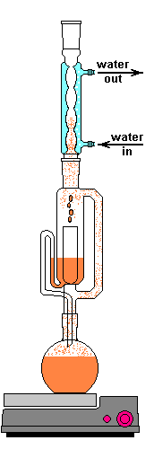
Böylece, her defa kazanılan çözünen kitleleri toplanıp birleştirilerek, hedeflenmiş olan son ürüne ulaşılır.
Bu işlemin tipik örneği, laboratuvarda herhangi bir materyalde yağ tayininde uygulanan "Soxhlet" yönteminde görülmektedir.

Slide 33
Açıkça ortaya konduğu gibi, çözgenin sürekli olarak buharlaştırılıp yoğunlaştırılma zorunluluğu nedeniyle, yüksek miktarda enerji tüketilmesi gerekmektedir.
Bu yüzden yöntemin, endüstriyel amaçla uygulanma olanağı oldukça sınırlıdır.

Slide 34
Çok Aşamalı Zıt Akışlı Yarı-Sürekli Ekstraksiyon
Bu uygulama oldukça yaygın bir ekstraksiyon yöntemidir.
Bu yöntemde "ekstraksiyon bataryası" denen bir seri ekstraktör ünitesinden oluşan bir sistemden yararlanılmaktadır.

Slide 35
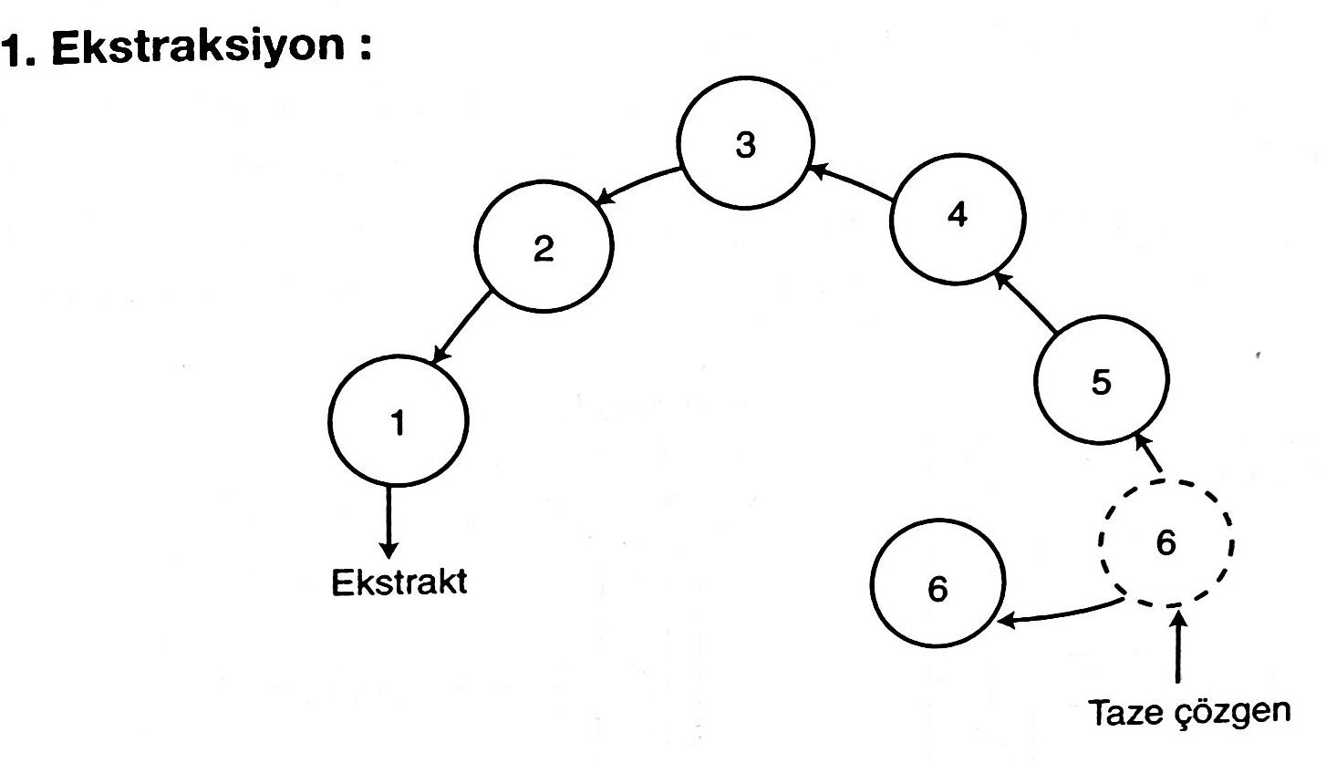
Sisteme ilk defa alınan saf çözgen, (taze çözgen), peş peşe dizilerek batarya oluşturmuş ekstraktör dizininin son ekstraktör ünitesinden sisteme girer.

Slide 36
Son ekstraktör ünitesinde, önceki aşamalarda defalarca ekstrakte edilmiş ve bu nedenle çözünen konsantrasyonu çok azalmış katı materyal bulunmaktadır.

Slide 37

Buna göre; son ekstraksiyon işlemi, bu nitelikteki katı ile, saf çözgen arasında gerçekleşmektedir.
Dengeye ulaşılınca buradan alınan çözelti, bir önceki ekstraktör ünitesine geçer.

Slide 38
Bu sırada son ekstraktör ünitesi bataryadan ayrılarak, içerdiği katı (rafinat) boşaltılır ve yeni katı (hammadde) doldurulduktan sonra, sistemin baş tarafına birinci ekstraktör ünitesi olarak alınır.
Bu işlem sürekli olarak aynı şekilde devam ettirilir.

Slide 39
Böylece, bataryadaki her ekstraktör ünitesi bir defa "ilk ekstraktör ünitesi", bir defa da "son ünite" olarak işlev görmektedir.
Kuşkusuz her ünite, ilk ünite işlevinden son ünite işlevine ulaşırken, sıra ile ara üniteler görevini yüklenmektedir.
İşte bu işlemlerin her biri "ekstraksiyon aşaması" (extraction stage) olarak adlandırılmaktadır.

Slide 40
Bir bataryadaki aşama sayısı, son ekstrakt çözeltisinde hedeflenen çözünen konsantrasyonuna bağlı olarak belirlenmektedir.
Bu noktada vurgulamak gerekir ki, genellikle bir tanktan oluşan her bir ekstraksiyon ünitesinin, ekstraksiyon süresince yer değiştirmesi genellikle söz konusu değildir.
Hangi aşamada veya hangi işlevde olursa olsun konumu daima sabittir.

Slide 41
Ancak; hangi işlevi yükleneceği, borusal bağlantılarla sağlanmaktadır.
Bazı çok aşamalı zıt akışlı ekstraksiyon bataryalarında, alt akış da üst akış gibi, aşamadan aşamaya pompalanmaktadır.

Slide 42
Zıt Akışlı Sürekli Ekstraksiyon
Bitkisel yağ ve şeker endüstrisi başta olmak üzere, değişik alanlarda yaygın olarak uygulanan bu yöntemde, çeşitli tipte ekstraktörlerden yararlanılmaktadır.

Slide 43
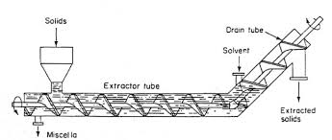
En basit zıt akışlı sürekli ekstraktör tipi, geniş çaplı, meyilli konumda bir boru ve içindeki vidalı taşıyıcıdan oluşmaktadır.
Katı materyal
Çözgen
Rafinat
Ekstrakt

Slide 44
Vidalı taşıyıcı, alt uçtan yüklenen katı materyali yukarıya doğru taşırken, yukarıdaki yüksek uçtan verilen çözgenle sürekli olarak ters akım ilkesine göre temas ederek ekstraksiyon gerçekleşmektedir.
Böylece çözgen, yukarıdan aşağıya doğru ilerledikçe, çözünen açısından zenginleşmekte ve en alt uçtan en yüksek konsantrasyona ulaşmış olarak sistemi terketmektedir.

Slide 45
Buna karşın materyal, yukarıya doğru ilerledikçe, içerdiği çözünen miktarı gittikçe azalmakta ve çözünen içeriği en düşük düzeye ulaşınca, sistemi tepeden terketmektedir.

Slide 46
Tek Aşamalı Ekstraksiyon Sisteminde Kütle Denklikleri
Şekil 7.5'de tek aşamalı bir ekstraksiyon sisteminde sisteme giren ve çıkan maddeler gösterilmiştir.
E, Ekstrakt
Ekstraktör
Ç, Çözgen
F, Materyal (Katı)
R, Rafinat
Şekil 7.5 Tek aşamalı ekstraksiyon sistemi

Slide 47
Katıdan ekstraksiyonda, çözgen, çözünen ve inert (çözünmeyen katı) gibi üç temel öge söz konusudur.
F, Materyal (Katı) y, Çözünen
E, Ekstrakt i, inert
Ç, Çözgen s, çözgen
R, Rafinat
X_{fi}
i , inert
F, Materyal

Slide 48
Ekstraksiyon sisteminde bulunan çözünenin tümü, inertin tuttuğu çözgen ile, inertin dışındaki çözgen kitlesine dağılmış ve dengelenmiş durumdadır.
Böylece hem inertin tuttuğu çözgen ve hem de dışındaki çözgen, artık çözeltiye dönüşmüştür.
Yukarıda değinildiği gibi, ayrıca her iki çözelti arasında belirli bir denge oluşmuştur.

Slide 49
Genel kütle denkliği F + Ç = E + R (7.3)
Çözünene dayalı kütle denkliği ise
F (X_{fy}) + Ç (X_{çy}) = E (X_{ey}) + R (X_{ry}) (7.4)
X_{ey}
Ekstrakttaki çözünenin kütle kesri
X_{çy}
Çözgendeki çözünenin kütle kesri
E, Ekstrakt
Ekstraktör
Ç, Çözgen
F, Materyal (Katı)
R, Rafinat
X_{fy}
Materyaldeki çözünenin kütle kesri
X_{ry}
Rafinattaki çözünenin kütle kesri
Şekil 7.5 Tek aşamalı ekstraksiyon sistemi ve çözünen akışı

Slide 50
Yukarıda verilmiş bulunan 7.4 No'lu çözünene dayalı kütle denkliği eşitliğinin oluşturulmasında izlenen yolla "çözgene" ve "inerte" dayalı kütle denklikleri eşitlikleri de oluşturulabilir.
Şekil 7.6 "Çözgene dayalı kütle denkliği" eşitliğini düzenlemek amacıyla verilmiştir.

Slide 51
X_{es}
Ekstrakttaki çözgenin kütle kesri
X_{çs}=1
Çözgendeki çözgenin kütle kesri
E, Ekstrakt
Ekstraktör
Ç, Çözgen
F, Materyal (Katı)
R, Rafinat
X_{fs}=0
Materyaldeki çözgenin kütle kesri
X_{rs}
Rafinattaki çözgenin kütle kesri
Şekil 7.6 Tek aşamalı ekstraksiyon sistemi ve çözgen akışı

Slide 52

Çözgene dayalı kütle denkliği eşitliği ise 7.5 ve 7.5-a eşitlikleri olarak gösterilmiştir.
F(0) + Ç (1) = E (X_{es}) + R (X_{rs}) (7.5)
$X_{rs}=\frac{Ç−E(X_{es})}{R}$ (7.5-a)

Slide 53
Şekil 7.7 "İnerte dayalı kütle denkliği " eşitliğini oluşturmak amacıyla verilmiş ve düzenlenmiş eşitlik, 7.6 ve 7.6-a numaralı eşitlikler olarak gösterilmiştir.
X_{ei}=0
Ekstrakttaki inertin kütle kesri
X_{çi}=0
Çözgendeki inertin kütle kesri
E, Ekstrakt
Ekstraktör
Ç, Çözgen
F, Materyal (Katı)
R, Rafinat
X_{fi}
Materyaldeki inertin kütle kesri
X_{ri}
Rafinattaki inertin kütle kesri
Şekil 7.7 Tek aşamalı ekstraksiyon sistemi ve inert akışı

Slide 54

İnerte dayalı kütle denkliği
F(X_{fi}) = R (X_{ri}) (7.6)
$X_{ri}=\frac{F(X_{fi})}{R}$ (7.6-a)

